Slide 1
Grafický súčet úsečiek

Slide 2
Úloha :
Je daná úsečka AB dlhá 34 mm a úsečka CD dlhá 52 mm. Graficky znázorni súčet týchto dvoch úsečiek.

Slide 3
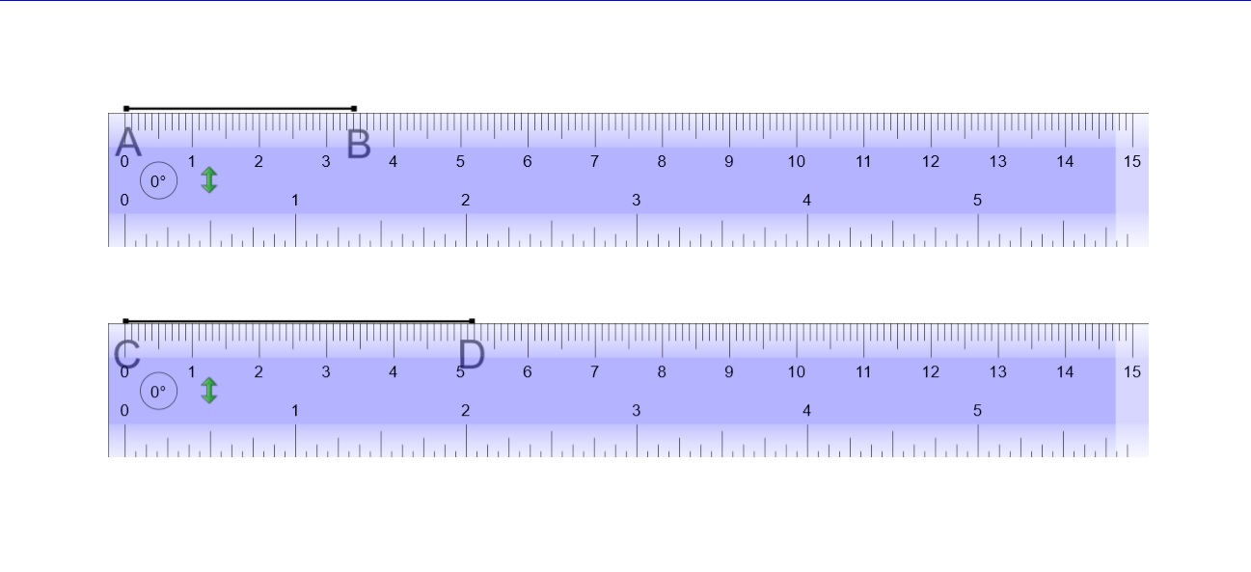
1. Narysujem si úsečky AB a CD, nezabudnem si ich pomenovať.

Slide 4
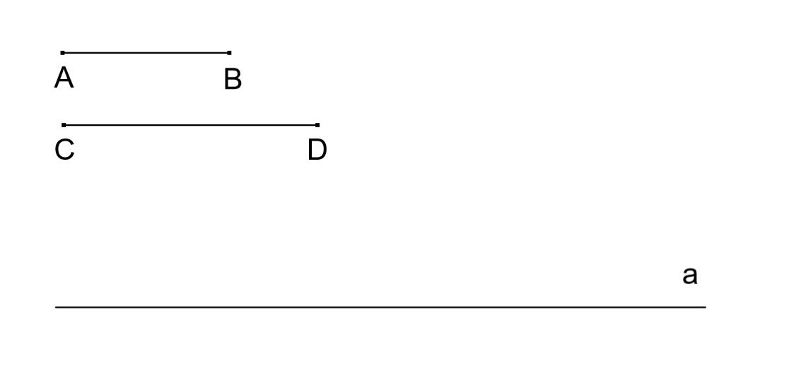
2. Narysujem si priamku, nazvem ju priamka a.

Slide 5
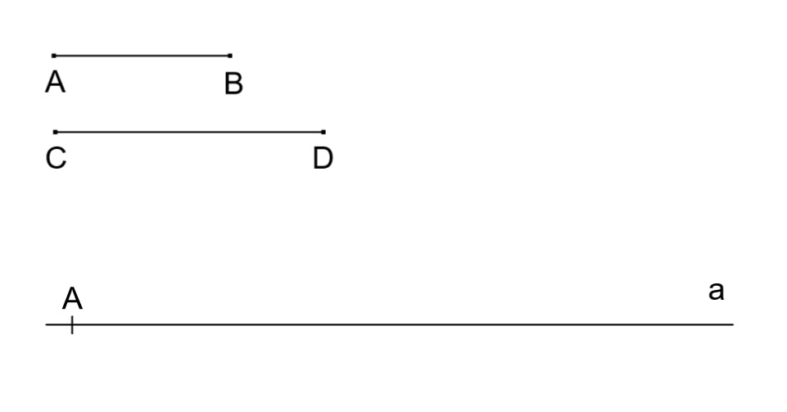
3. Na priamke si vyznačím bod A.

Slide 6
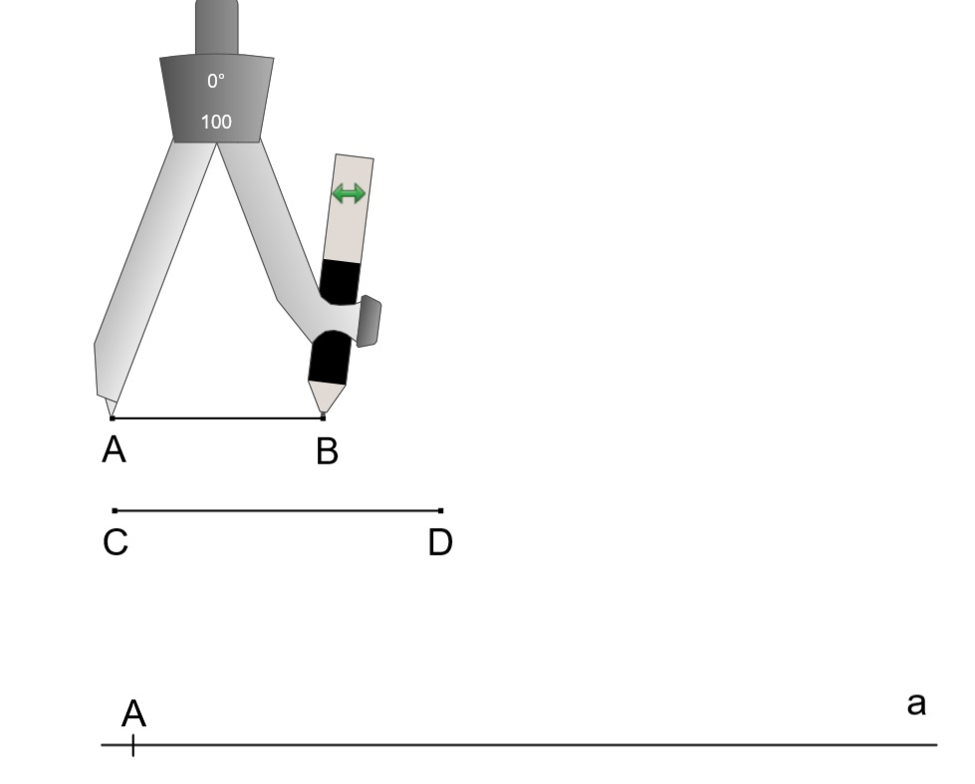
4. Do kružidla si naberiem veľkosť úsečky AB. Zapichnem kružidlo do bodu A a kružidlo natiahnem po bod B.

Slide 7
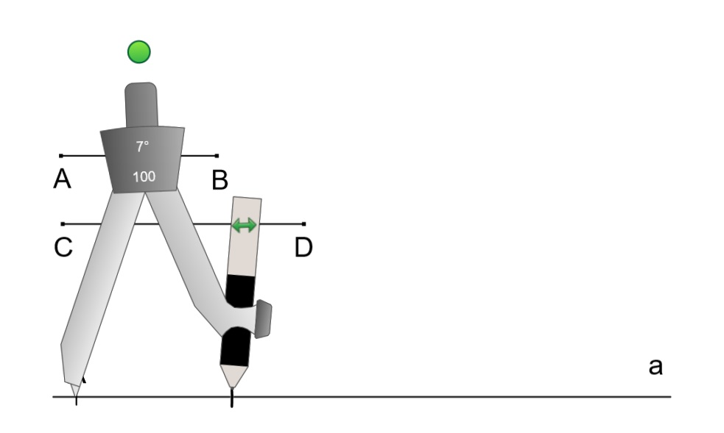
5. Úsečku AB prenesiem na priamku a. Kružidlo zapichnem do bodu A na priamke, urobím si čiarku, ktorou pretnem priamku a. Tak mi na priamke vznikne bod B.

Slide 8
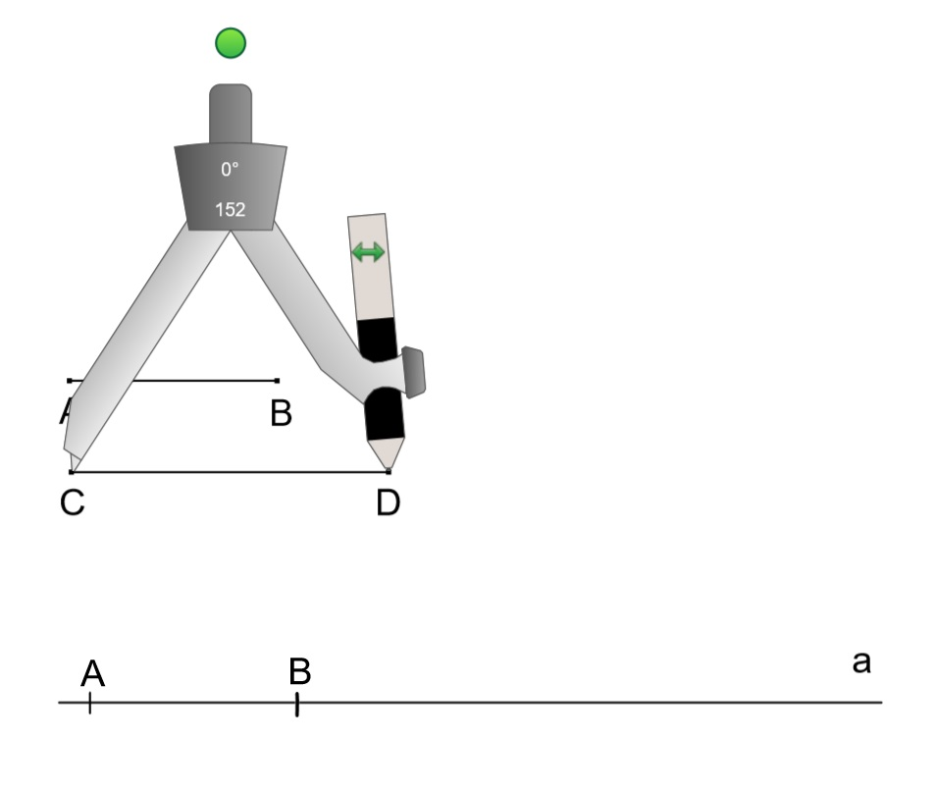
6. Do kružidla si naberiem veľkosť úsečky CD. Zapichnem kružidlo do bodu C a kružidlo natiahnem po bod D.

Slide 9
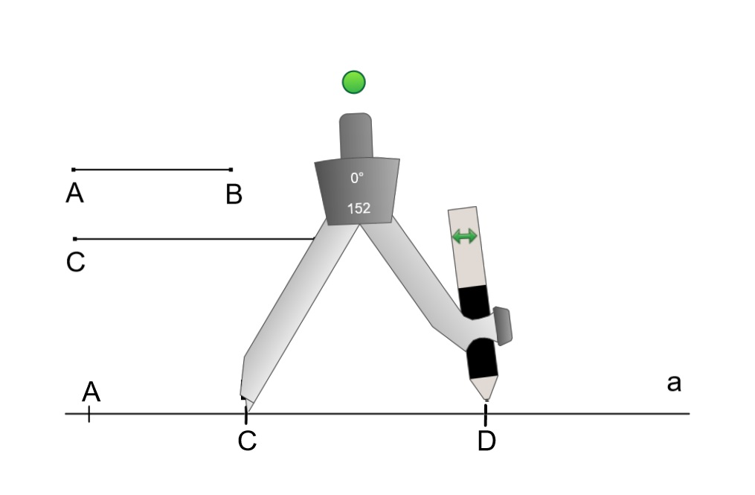
7. Úsečku CD prenesiem na priamku a, hneď za úsečku AB. Zapichnem kružidlo do bodu B na priamke, urobím čiarku, ktorá mi pretne priamku. Tak mi vznikne bod D.

Slide 10
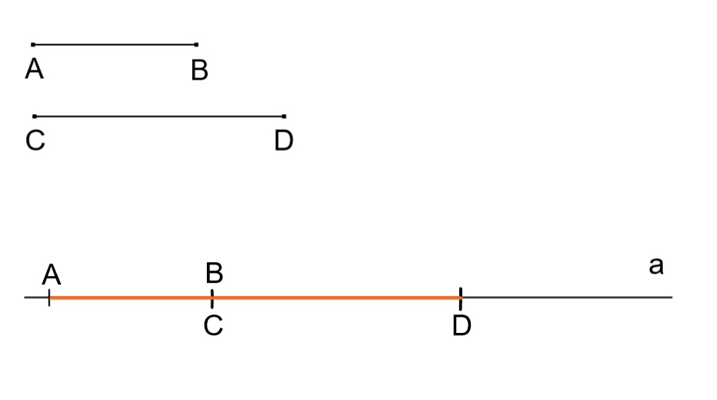
8. Takto mi vznikla úsečka AD, ktorá je grafickým súčtom úsečiek AB a CD.

